Slide 1

Использование ИКТ в коррекционно-развивающей работе
Учитель-логопед МАДОУ «Катюша»
Кведер И.А.

Slide 2

ИКТ затрагивают все сферы жизни человечества, но, пожалуй, наиболее сильное позитивное воздействие они оказывают на образование, так как открывают возможности совершенно новых методов преподавания, обучения и коррекции.

Slide 3

Компьютерные технологии принадлежат к числу эффективных средств обучения, все чаще применяемых в специальной педагогике. Каждая новая задача развивающего обучения - разработка обходных путей обучения, которые позволяли бы достичь максимально возможных успехов в развитии ребенка с особыми познавательными потребностями

Slide 4

основные направления деятельности, через которые я могу использовать информационно-коммуникационные технологии:
- использование ИКТ в научно-методической деятельности учителя-логопеда;
- использование ИКТ в коррекционно-развивающей работе с детьми;
- использование ИКТ во взаимодействии с педагогами;
- использование ИКТ во взаимодействии с родителями.

Slide 5

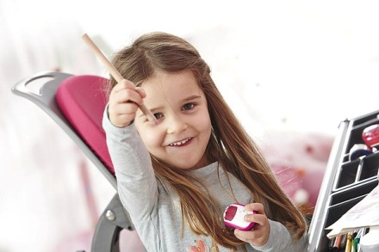
Основными преимуществами использования мультимедиаресурсов на логопедических занятиях являются:
— повышение мотивации для исправления недостатков речи детей;
— обес­печение психологического комфорта на занятиях;
— развитие психологической базы речи: восприятия, внимания и мышления за счет повышения уровня наглядности;
— совершенствование навыков пространственной ориентировки, развитие точности движений руки;
— формирование личности ребёнка в целом;
— повышение качества обучения и работоспособности детей.

Slide 6

Среди развивающих и обучающих компьютерных программ используются
«Игры для Тигры»
«Домашний логопед»
«Мерсибо»
«Развитие речи. Учимся говорить правильно»

Slide 7

Важно!
компьютерные средства представляют для специалиста не часть содержания коррекционного обучения, а дополнительный набор возможностей коррекции отклонений в развитии ребенка.

Slide 8

Работа с педагогами
- мастер-классы с использование мультимедиа презентаций; - семинары-практикумы с просмотром видео-зарисовок, видеороликов на интерактивном оборудовании;
- презентация опыта работы с электронным сопровождением на различных мероприятиях

Slide 9
Приемы работы с родителями
-Использование мультимедийных презентаций при проведении родительских собраний и групповых мероприятий.
-Оформление «родительских уголков» и информационных стендов, буклетов, памяток;
-Использование книг, рабочих тетрадей; методических пособий, журналов в электронном варианте;(по работе над всеми компонентами речевой системы).
Демонстрация творческих работ и достижений учащихся, а так же запись речи ребенка до коррекции и после и т. д.
-Размещение информации на сайте МАДОУ «Катюша»; страничка логопеда на сайте (На личной странице логопеда в сети Интернет размещаются преимущественно консультационные материалы по разным направлениям в развитии детей).
-Взаимодействие с родителями по сотовой связи, электронной почте;

Slide 10
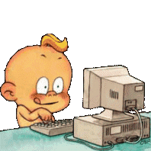
Гармоничное сочетание традиционных средств и ИКТ существенно повысить эффективность коррекционно-развивающей работы и, следовательно, существенно сократить время на преодоление речевых нарушений.

Slide 11

Спасибо за внимание

